Slide 1
Нечёткая логика

Slide 2
Основные определения
Основные проблемы, решаемые в нечеткой логике, связаны с моделированием интеллектуальных операций приближенных рассуждений человека (эксперта), а также объектов, над которыми эти операции выполняются:
Объекты – лингвистические переменные. Таким образом, операндами и результатом интеллектуальных операций являются значения особого вида – нечеткие множества.
Основные интеллектуальные операции строятся с помощью операций нечеткой логики.
Алгоритмы вычисления нечетких значений предназначены для манипулирования со значениями, представленными нечеткими множествами на основе операций нечеткой логики, поэтому они классифицируются как нечеткие системы логического вывода. Часто используют сокращенную форму обозначенного класса моделей – нечеткие модели или нечеткие системы.
Теория нечетких множеств, введенная Л. Заде, – это раздел прикладной математики, посвященный методам анализа неопределенных данных, в которых описание неопределенностей реальных явлений и процессов проводится с помощью понятия о множествах, не имеющих четких границ.

Slide 3
Функция принадлежности
Нечеткое множество моделируется параметрической функцией особого класса, называемого классом функций принадлежности (нечеткие множества типа 1 - значения функции принадлежности нечеткого множества - точные числовые значения, тип 2 - другие нечеткие множества)
Лингвистическая неопределенность объекта x∈X - функция вида Y= µ (x,B), где Y – результат вычисления функции, выражающий меру неопределенности (нечеткости) для конкретного объекта x∈ X; µ – непрерывная функция, такая, что µ:Х →[0,1]. Функция µ определяет распределение неопределенности на Х; X – область определения функции µ.
Область определения задается упорядоченным множеством значений произвольной природы, называемым универсальным множеством (или универсумом). Носителем функции µ(x,B) является подмножество w ⊂ X, на котором функция µ(x,B) принимает значение, отличное от нуля. В качестве универсального множества обычно задается множество действительных чисел; B – вектор параметров функции, обычно числовых.

Slide 4
Структурный способ задания функции принадлежности
Табличное представление, используется, если сложно задать математический вид функции Y = µ(x,B)
если известен вектор параметров В, табличное представление функции принадлежности может быть задано явно путем табулирования функции Y = µ(x,B) на множестве значений w, являющемся ее носи- телем. При неизвестном векторе параметров В – путем прямого перечисления множества пар в виде
Y = {µ₁/х₁, µ₂/х₂, .., µ_{n}/х_{n}}

Slide 5
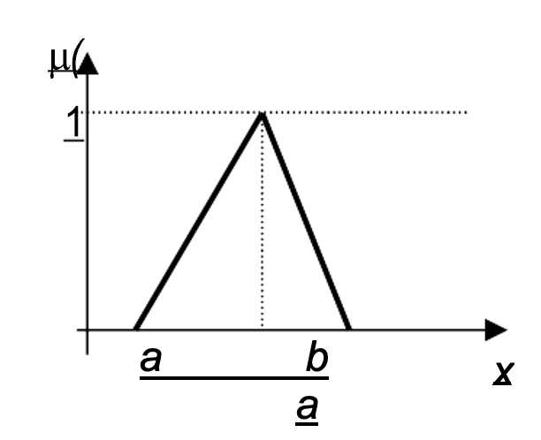
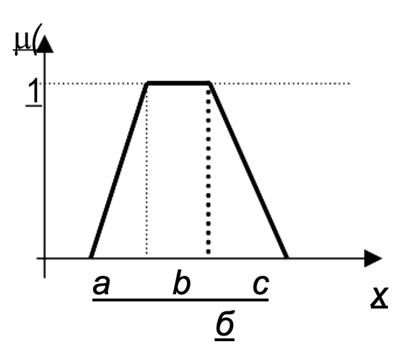
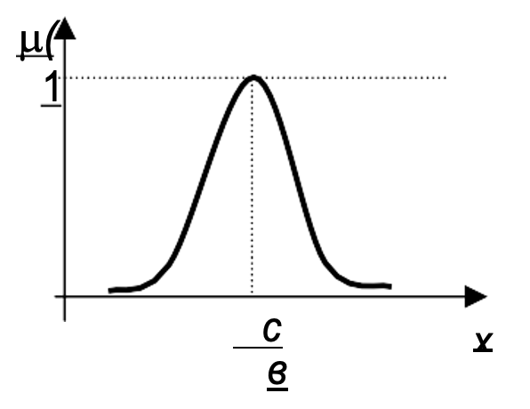
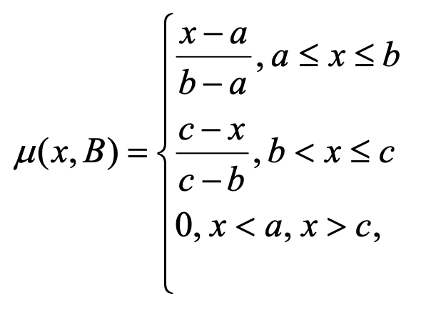
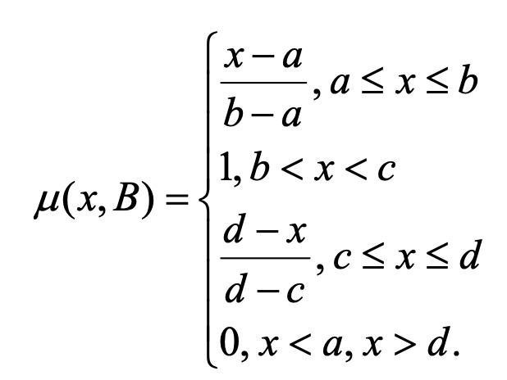
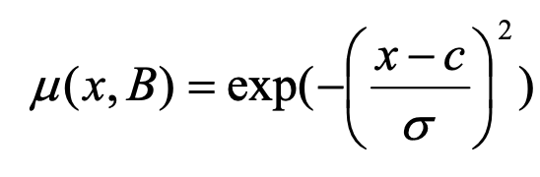
Функциональный способ
форма функции принадлежности, моделирующей нечеткое множество, известна и определена на множестве действительных чисел Х
Треугольная
Трапецеидальная
Гауссова

Slide 6
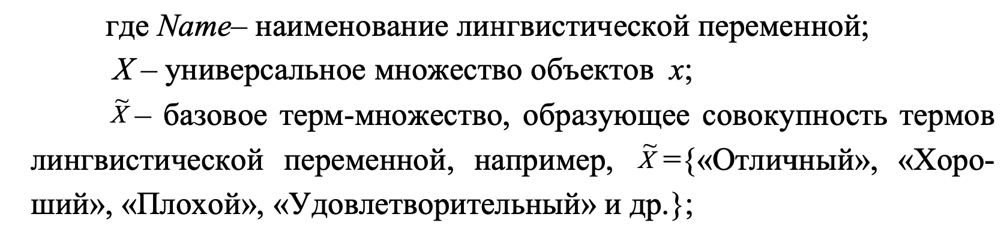
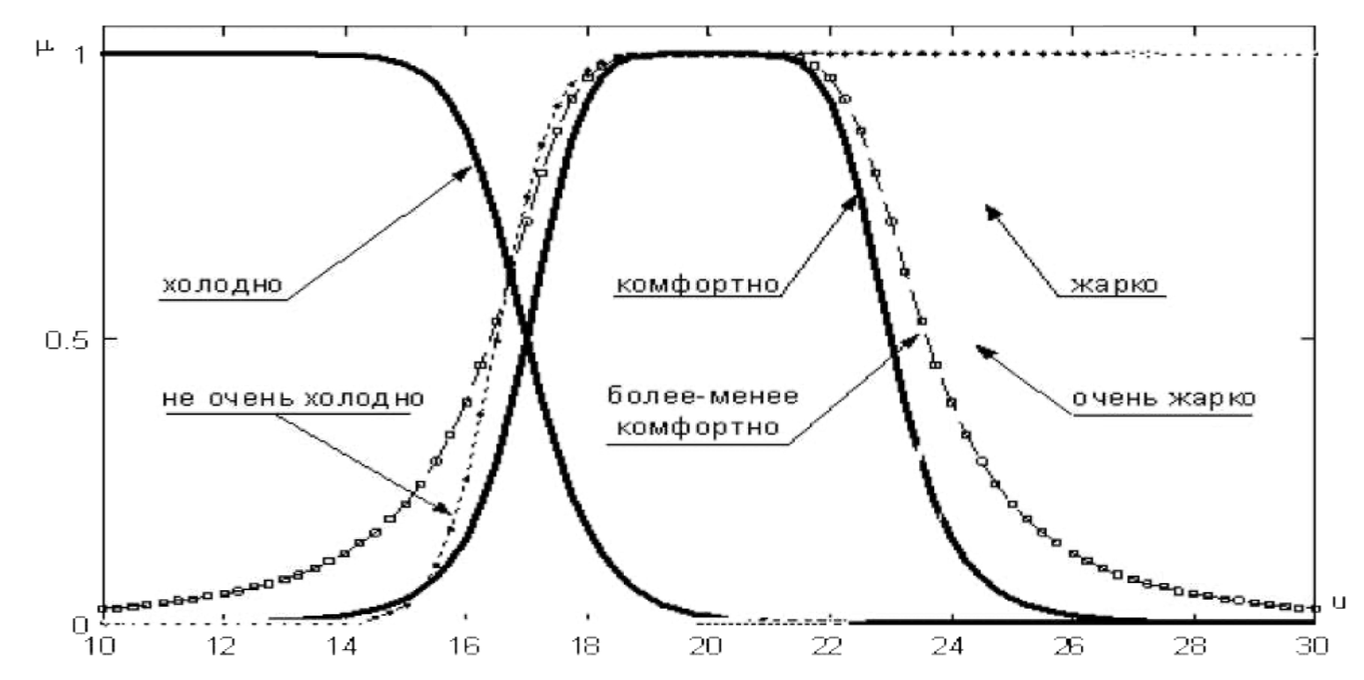
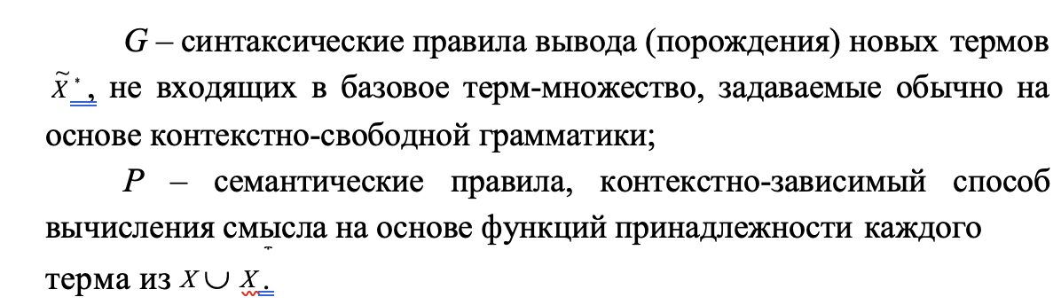
Лингвистические переменные
это переменные, значениями которых являются слова или высказывания естественного или искусственного языка
< Name , X , X , G , P >
Любая переменная описывается множеством допустимых значений, а лингвистические понятия описываются набором присущих им свойств. Л. Заде расширил понятие обычной лингвистической переменной, допустив, что в качестве ее значений (термов) выступают нечеткие переменные.

Slide 7
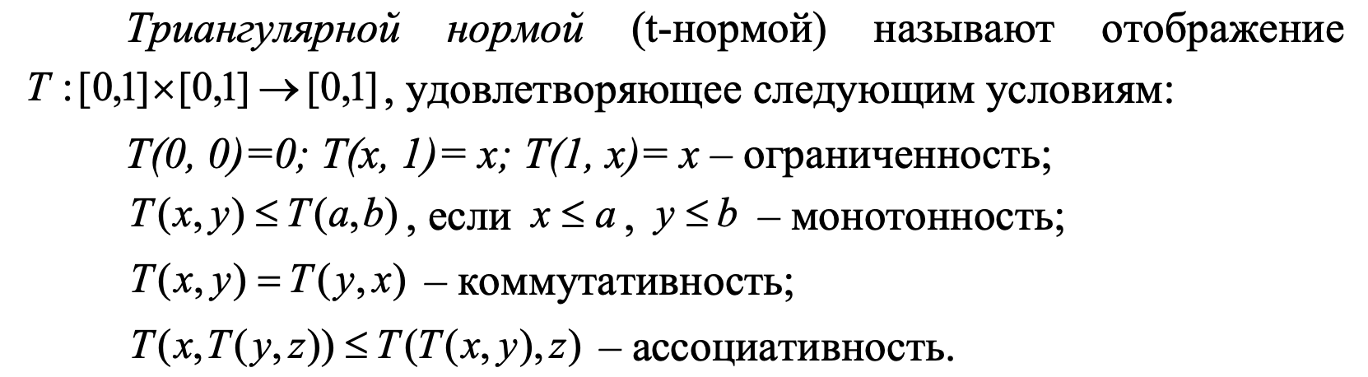
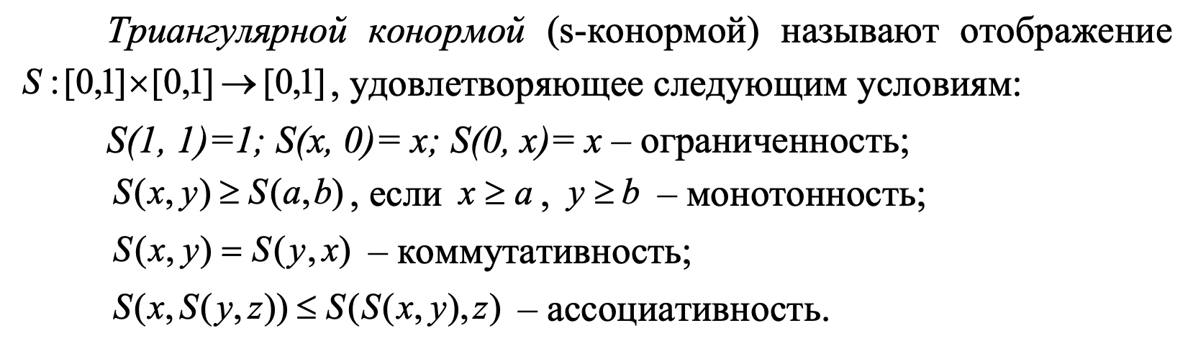
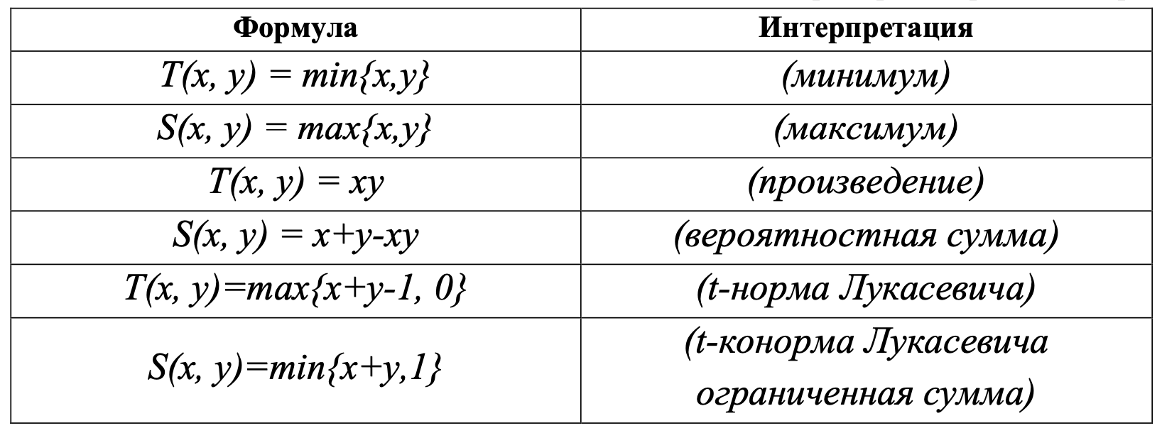
Нечеткая логика. Триангулярные нормы
Нечеткая логика – это логика, оперирующая нечеткими высказываниями и рассуждениями на базе частичной истинности.
В нечеткой логике гранулирование информации лежит в основе понятий лингвистической переменной и нечетких правил типа
«ЕСЛИ-ТО», задаваемой операцией импликации.

Slide 8
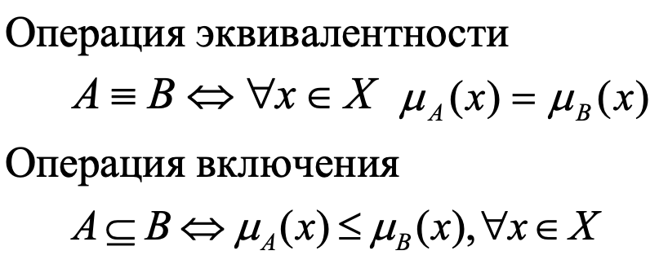
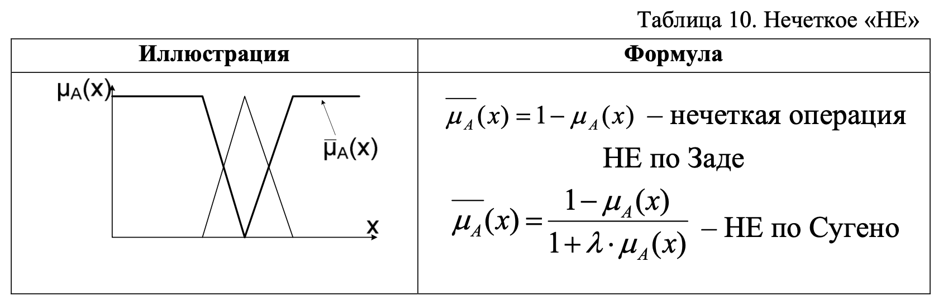
Операции с нечеткими множествами

Slide 9
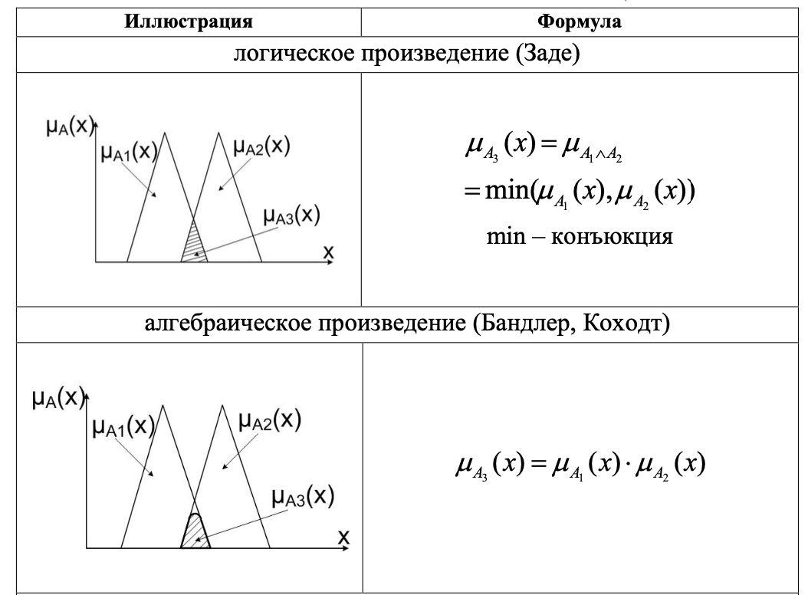
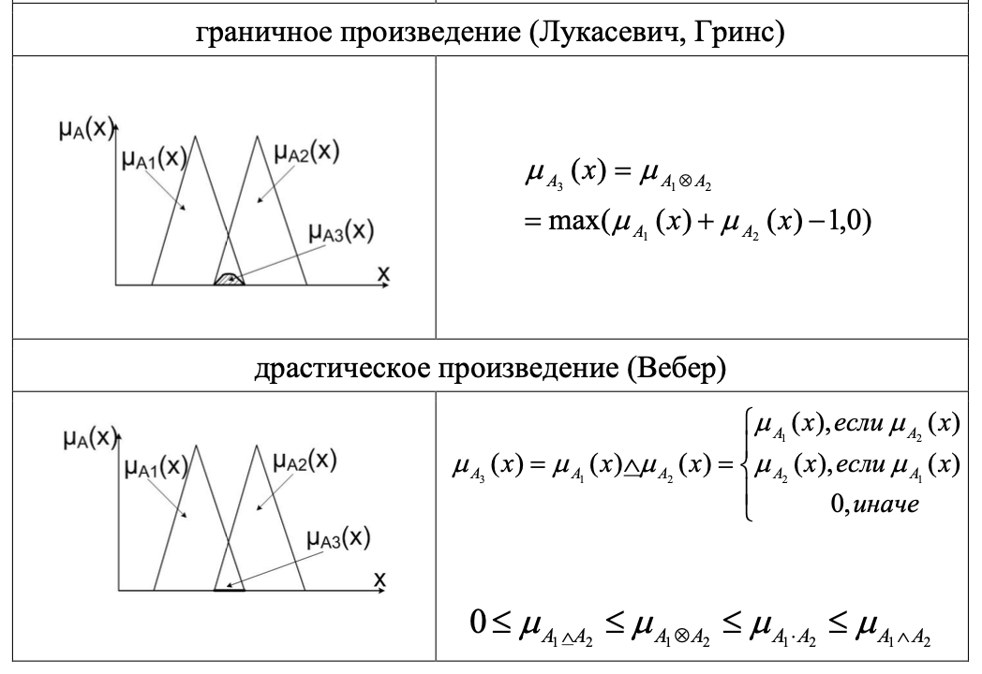
Нечеткое «И»

Slide 10
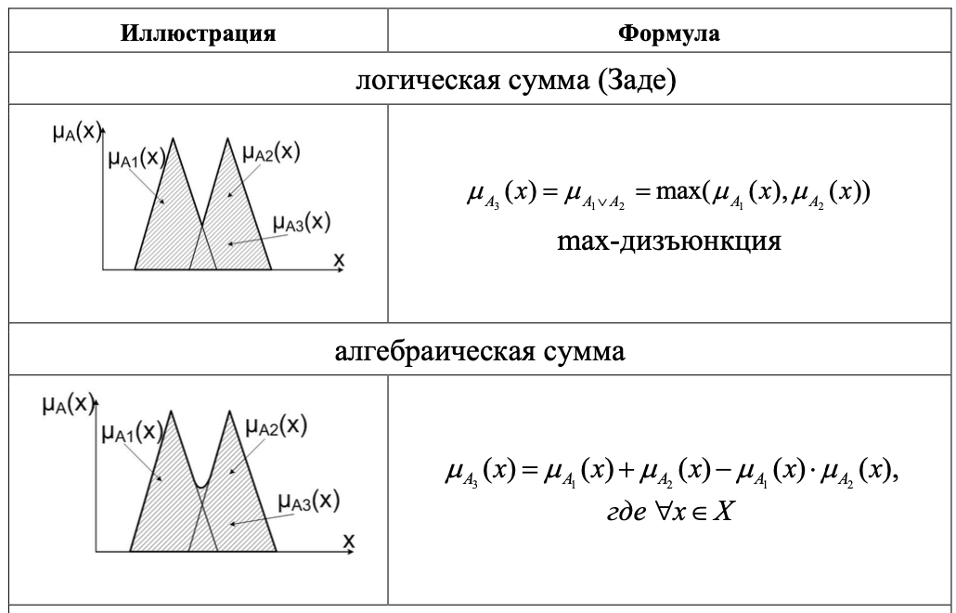
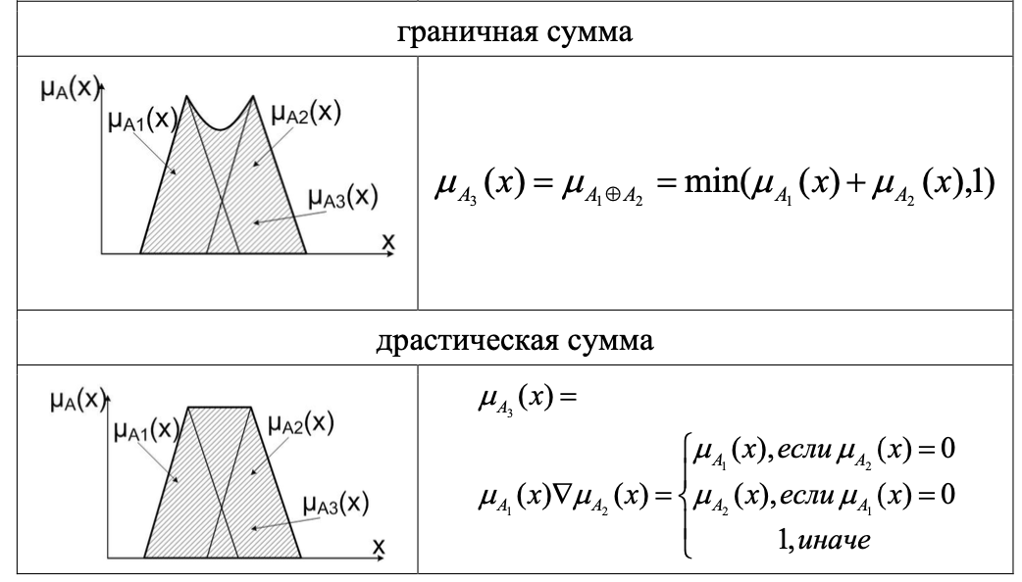
Нечеткое «ИЛИ»

Slide 11
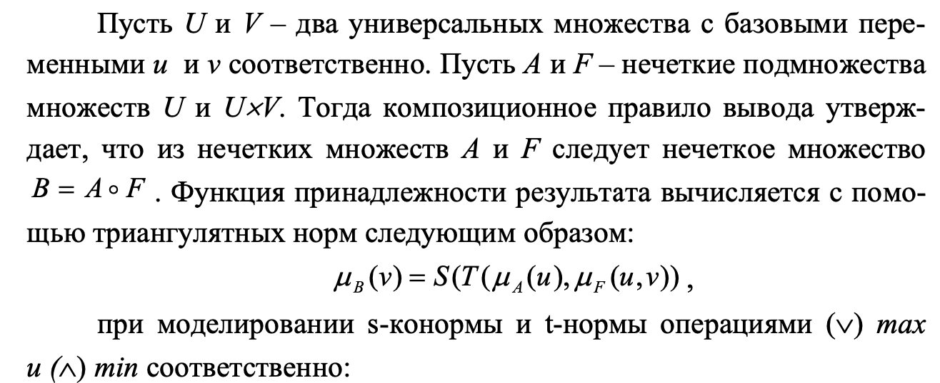
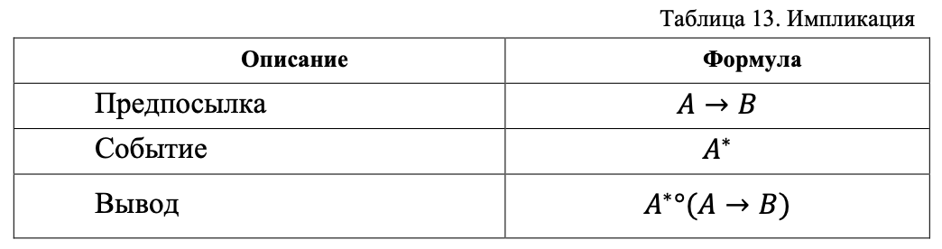
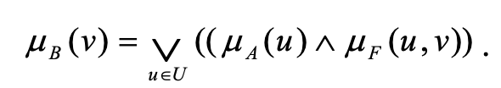
Операция импликации
Композиционное правило Л.Заде
Формализация нечеткой импликации позволила задать правила «ЕСЛИ-ТО» в виде нечетких продукционных правил и заложило основу нечеткого моделирования опыта и знаний экспертов, выраженных в виде приближенных зависимостей.

Slide 12
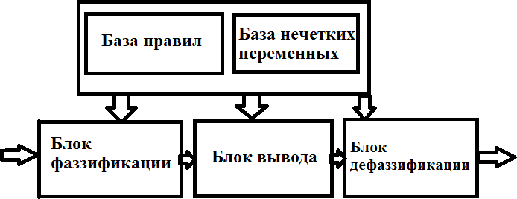
Нечеткие системы
База знаний
База правил – множество логических правил вывода, а также их порядок (иерархическую структуру) применения
База нечетких переменных содержит названия лингвистических термов и параметры их функций принадлежности.
R_{i}: Если X есть А_{i} и Y есть B_{i}, то Z есть С_{i}, R_{i}: Если X есть А_{i} и Y есть B_{i}, то z=f_{i}(x,y), где X, Y – входные нечеткие переменные;
Z – выходная нечеткая переменная;
А_{i}, B_{i}, – входные значения (функции принадлежности);
С_{i} – выходные нечеткие значения (функции принадлежности);
f_{i} – некоторые вещественные функции.
Существует хотя бы одно правило для каждого лингвистического терма выходной переменной.
Для любого терма входной переменной имеется хотя бы одно правило, в котором этот терм используется в качестве предпосылки (левая часть правила).

Slide 13
Нечеткий логический вывод
Схема 1: Алгоритм Мамдани (Mamdani). Импликация моделируется минимумом, а агрегация – максимумом.
Схема 2: Алгоритм Цукамото (Tsukamoto). Исходные посылки – как у предыдущего алгоритма, но предполагается, что функции принадлежности являются монотонными.
Схема 3. Алгоритм Суджено (Sugeno). Алгоритм предполагает, что правые части правил вывода представлены в виде линейных функций.
Схема 4. Алгоритм Ларсена (Larsen). В алгоритме Ларсена нечеткая импликация моделируется с использованием операции умножения.
Схема 5. Упрощенный алгоритм нечеткого вывода. Исходные правила в данном случае задаются в виде
Если X есть А_{i} и Y есть B_{i}, то z = Z_{i},
где Z_{i} – четкое значение.

Slide 14
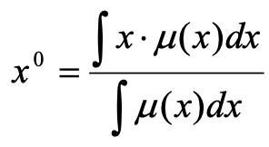
Дефаззификация
Центр масс

Slide 15
Пример
Учет неопределенности
В реальной жизни параметры, такие как температура, влажность почвы и влажность воздуха, могут варьироваться и не всегда поддаются точному измерению. Нечеткая логика позволяет моделировать неопределенности и неточные данные, что делает систему более адаптивной к реальным условиям.
Простота формулировки правил
Нечеткая логика позволяет выразить правила управления в естественной языковой форме (например, "если температура высокая и влажность почвы низкая, то уровень полива высокий"). Это облегчает понимание и модификацию правил даже для людей без глубоких технических знаний.
Мягкое управление
Вместо резких изменений (например, "включить/выключить полив"), нечеткая логика позволяет задавать градации, такие как "низкий", "средний" и "высокий" уровни полива. Это приводит к более плавным и естественным изменениям в системе управления, что особенно важно в агрономии.
Гибкость
Нечеткая логика может легко адаптироваться к изменяющимся условиям, добавляя новые правила или изменяя существующие. Например, при изменении климатических условий или сорта свеклы можно внести соответствующие коррективы в систему.
Улучшенная производительность
Нечеткие системы могут повышать эффективность и продуктивность полива, снижая риск как недостатка, так и избытка воды. Это особенно важно в условиях ограниченных ресурсов, таких как вода.
Интуитивное управление
Использование нечеткой логики позволяет операторам интуитивно понимать, как система принимает решения, что может помочь в обучении и обучении новых операторов.

